Slide 1
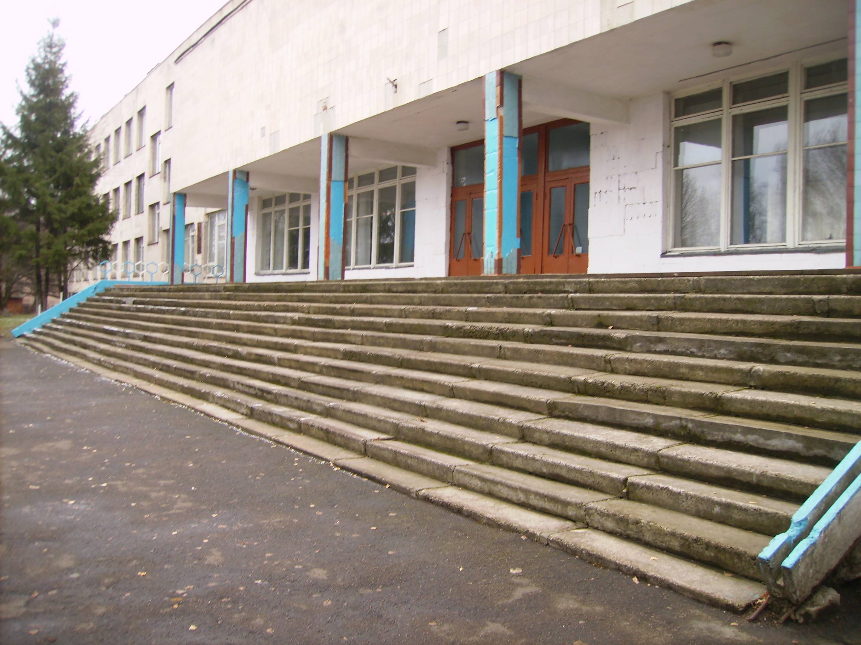
Маловискiвська ЗШ № 3 I-III ступенів
Організація методичної роботи
школи 2013-2014 н.р.

Slide 2
ПРОБЛЕМИ, НАД ЯКИМИ ПРАЦЮЄ ШКОЛА:
Загальна: впровадження педагогічної спадщини В. О.Сухомлинського в практику роботи школи;
Методична: розвиток освітньої системи школи шляхом впровадження інноваційних технологій: управлінських, методичних, навчально – виховних
Виховна: самореалізація особистості учителя та учня в навчально - виховній діяльності.

Slide 3
Основні напрямки методичної роботи
Особистісно - орієнтований підхід
Індивідуалізація
Ефективність самоосвітньої діяльності
Модернізація форм та методів роботи

Slide 4
Впровадження спадщини
В. Сухомлинського
Опорна школа
Вивчення ППД
Державні стандарти початкової освіти
Творчі групи
МО
Адаптація новопризначених
Стажування
Література рідного краю
Колективні
Традиційні
Індивідуальні
Педагогічна рада
Організаційні форми науково-методичної роботи
Методична рада
Метод творчого самовираження
Нетрадиційні (інноваційні)
Майстер-клас
Ігрові методи
Круглі столи
Ринок методичних ідей
Метод творчого самовираження
Дискусії

Slide 5
Модель методичної роботи школи
Шкільні МО
Методична рада школи
Творчі мікрогрупи
Шкільна бібліотека
Самоосвіта
Курсова самопідготовка
Методичні тижні
Відкриті уроки
Атестація
Участь у семінарах
Участь у роботах творчих груп
Розробка шкільної документації
Інформування педагогів
Випуск методичних бюлетенів
Проведення методичних оперативок
Обмін досвідом
Семінари
Педагогічні читання
Конференції
Вивчення нових педагогічних ідей
Участь у семінарах
Апробація нових форм і методів навчання
Аукціон педагогічних ідей
Організація конференцій
Виставка науково-методичної літератури
Тематичні виставки
Тематичні дні книг і свят
Педагогічні читання

Slide 6
Узагальнення системи роботи школи з педагогічними кадрами
Соціальні дослідження
Діагностування
Тестування
Проблемні семінари
Групові і методичні консультації
Методична рада – центр роботи з педкадрами
Творчі групи
Методичні оперативки
Групи спілкування
Методичні об'єднання
Педагогічна рада
Диференційований підхід до вивчення, узагальнення та впровадження ППД
Вивчення мотивів зростання педагогічного колективу
Аналіз роботи вчителів
Співбесіди
Інструктаж
Консультації
Спільна робота з планування роботи
Взаємовідвідування уроків
Спільна робота щодо складання творчих завдань, звітів
Спільна робота з моделювання уроків
Випереджувальні уроки
Колективний аналіз уроків
Створення груп спілкування

Slide 7
Популяризація активних форм методичної роботи

Slide 8
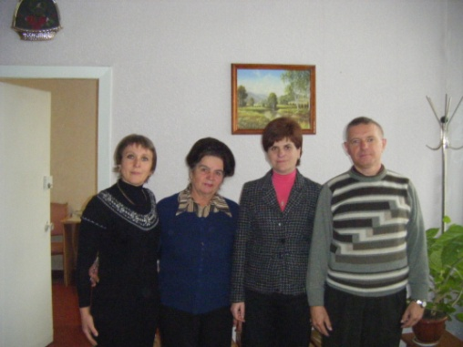
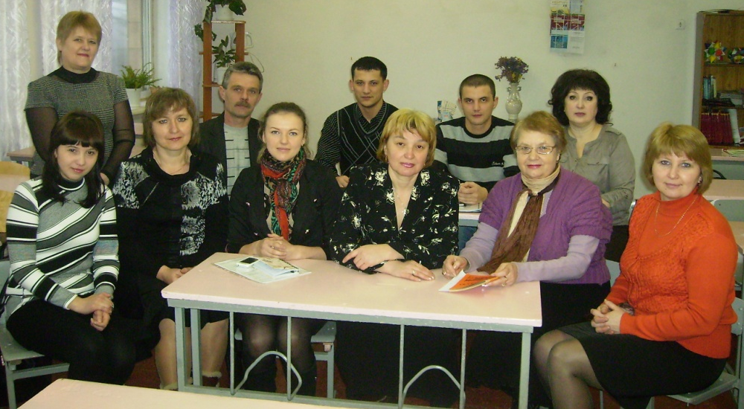
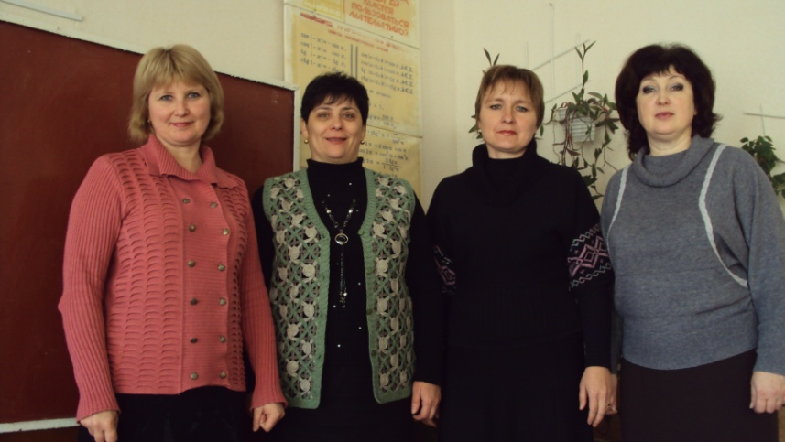
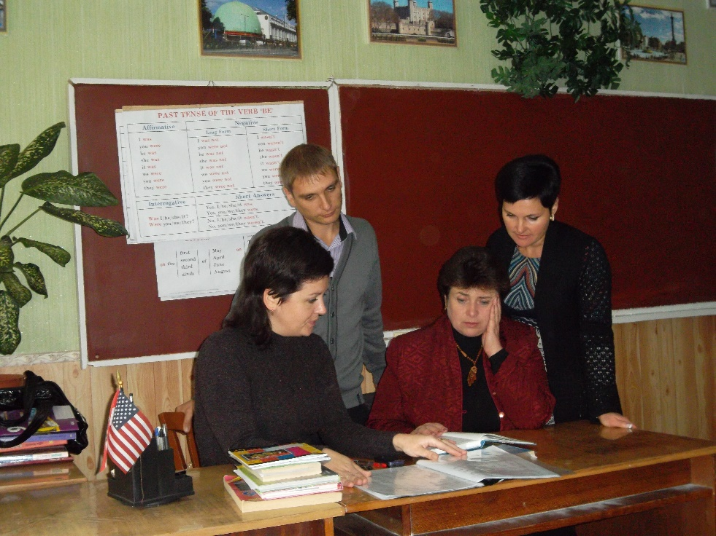
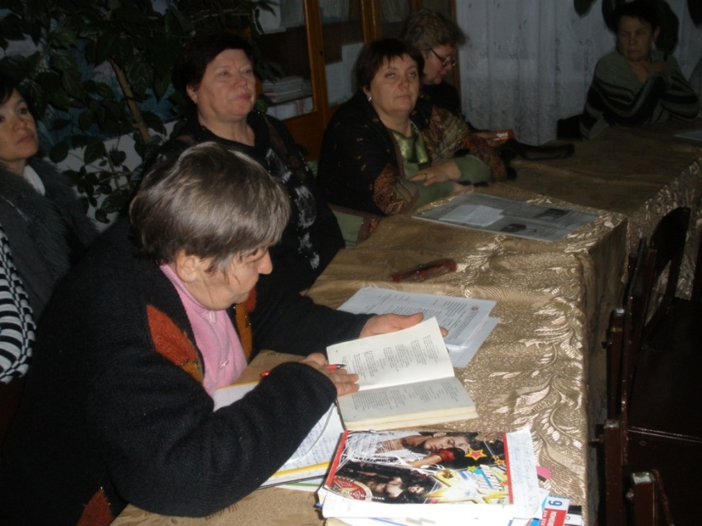
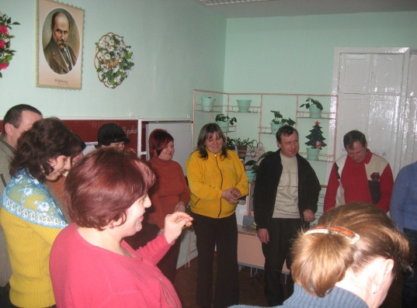
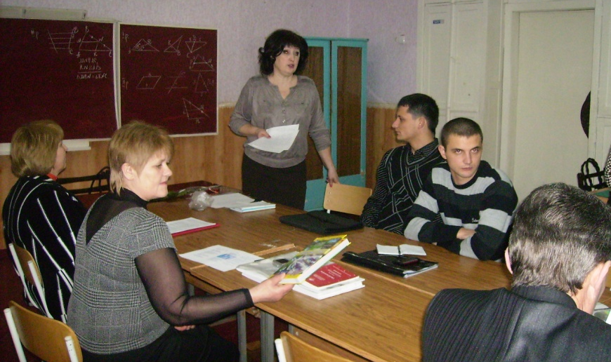
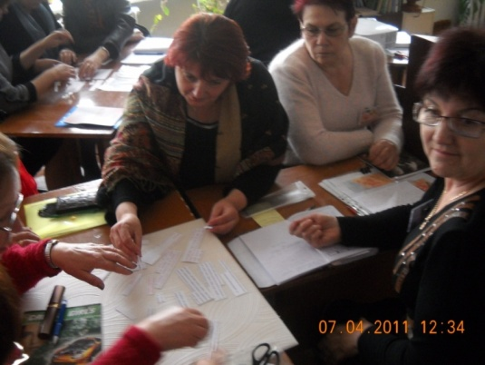
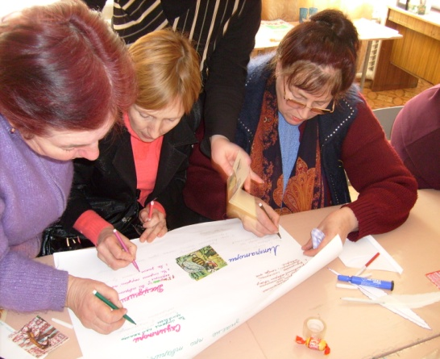
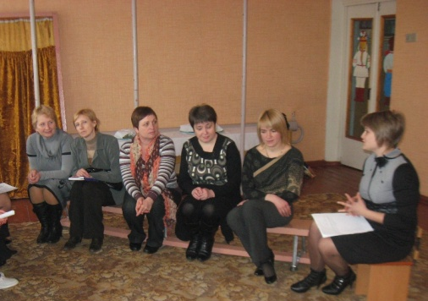

Slide 9
Етапи методичної роботи з розвитку творчих здібностей учнів
Забезпечення навчально-виховного процесу необхідним матеріалом, занурення учнів в атмосферу, яка стимулюватиме їхнє бажання працювати
І етап
Ознайомлення учнів з мисленнєвими засобами творчості, та їх застосуванні (аналіз готових завдань, самостійна робота, робота над прийомами стимулювання)
ІІ етап
Навчання учнів застосовувати здобутті знання у вирішенні поставлених завдань
ІІІ етап
Навчання самостійного створення та розв'язання завдань на основі уяви та знань учнів (Позаурочна робота, нестандартні уроки, робота на різних етапах уроку)
ІV етап

Slide 10
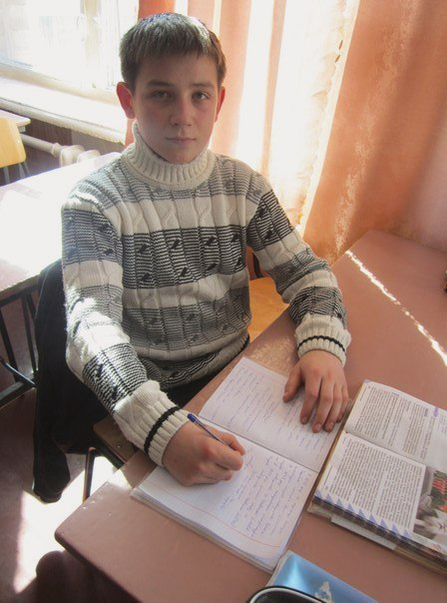
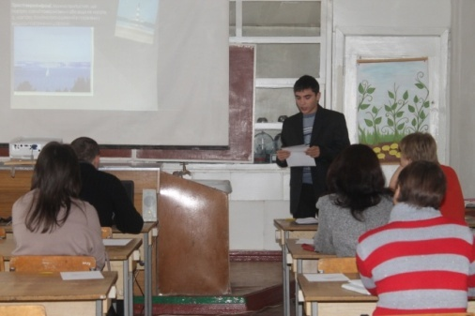
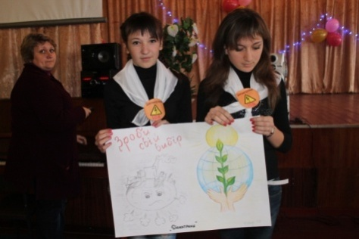
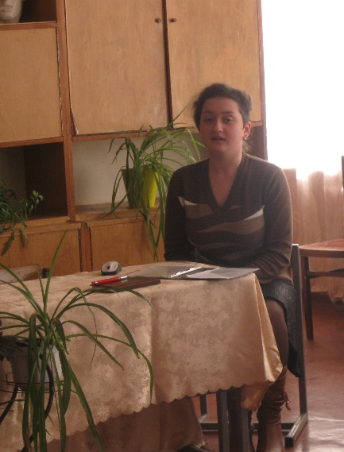
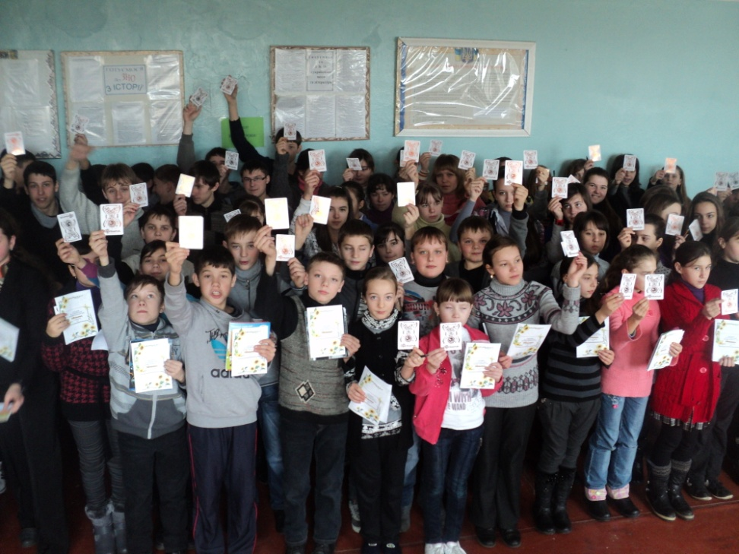
Наша гордість

Slide 11
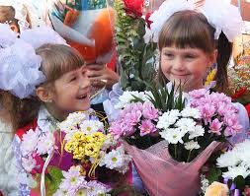
Значення підростаючого покоління для часу теперішнього, найближчого майбутнього і довгострокової перспективи - дуже значно, якщо не сказати, що наші діти, це безперечно єдина цінність, завдяки якій зараз відбувається течія Життя на всій Землі. Щоб зберегти його - необхідна наша увага. Наша участь, турбота і наш захист. Розуміння і співпереживання. І наш власний світ стане трішки краще, світліше і набагато більш радіснішим. Вітаємо Вас з Міжнародним днем дівчаток!
Дякую за увагу!

